Slide 1

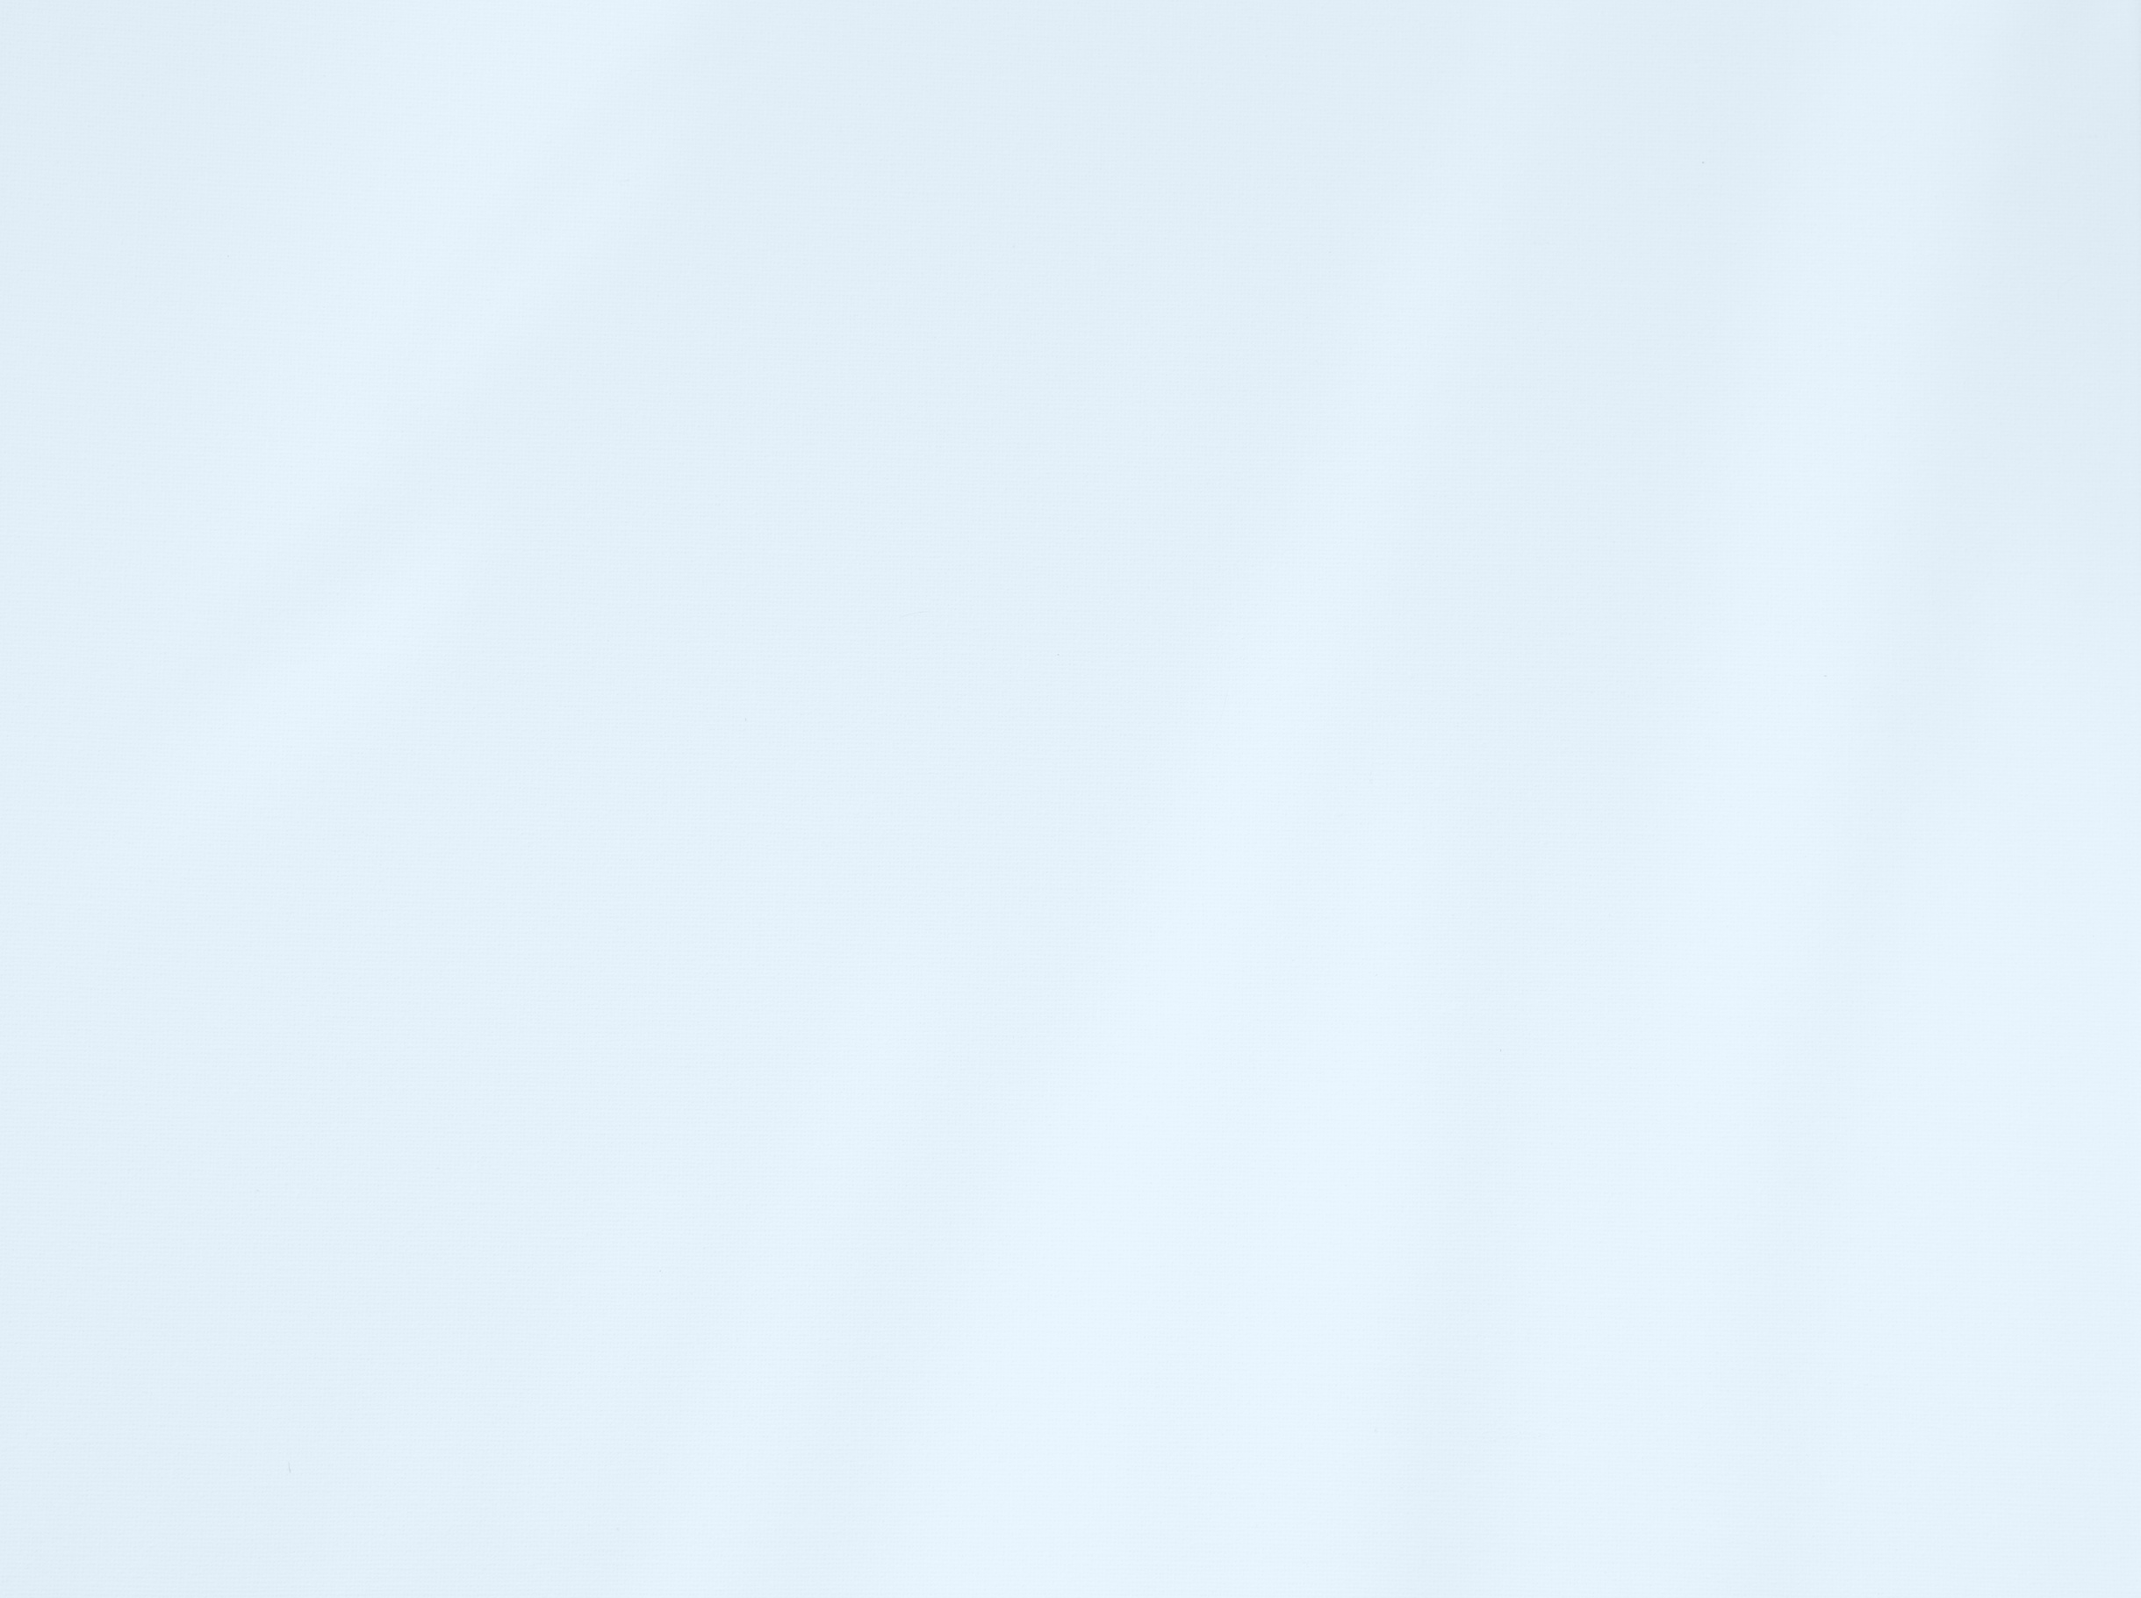

DUÁLIS KÉPZÉS FINANSZÍROZÁSA
- képzési formák pénzügyi különbségei -
Karacs Judit
okleveles közgazdász, mérlegképes könyvelő

Slide 2
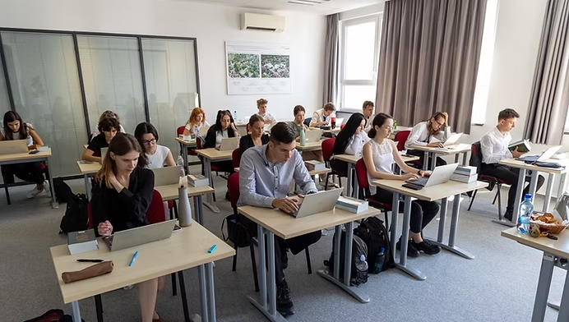
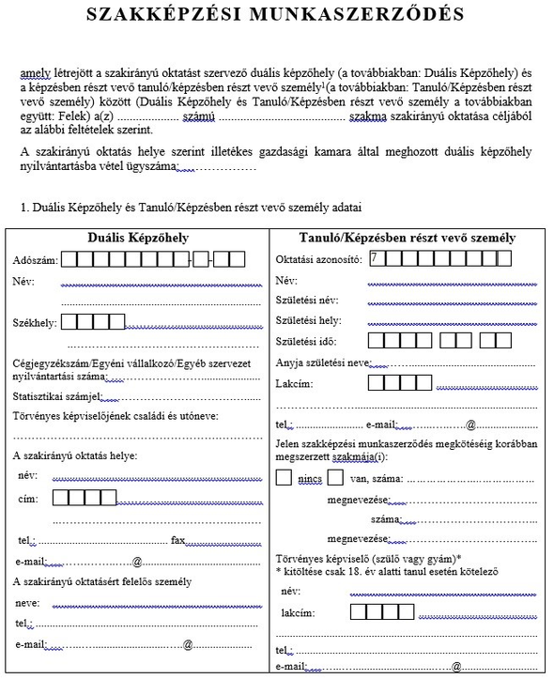


DUÁLIS KÉPZÉS FINANSZÍROZÁSA A GYAKORLATBAN
Képzési formák különbségei
Fókusz
• tanuló (szakképzési munkaszerződés)
• saját munkavállaló képzése
• felnőttképzés
Kiemelten
• szocho kedvezmény
• NAV 08-as bevallás

Slide 3



TANULÓ – SZAKKÉPZÉSI MUNKASZERZŐDÉS
Jogviszony a tanuló és a vállalat között
A vállalat kötelezettségei:
• munkabér fizetése
• gyakorlati képzés biztosítása
• szakoktató kijelölése
• képzési dokumentáció vezetése, adminisztráció
Előny:
• szocho kedvezmény érvényesíthető (KATA, KIVA is)
• TAO kedvezmény, EV esetén adóalap kedvezmény

Slide 4


SAJÁT MUNKAVÁLLALÓ KÉPZÉSE
Meglévő munkaviszony mellett történik
Cél:
• szakmai fejlődés
• új szakképesítés megszerzése
Jellemző:
• képzés munka mellett
• bizonyos esetekben szocho kedvezmény érvényesíthető (ha külön jogviszony az SZMSZ, és nem munkaszerződés módosítás)
+

Slide 5


• Legegyszerűbben, ha nincs az SZMSZ mellett munkaviszonya a duális képzőhelyen
• Szakképzési munkaszerződés felnőttképzési jogviszonyban is köthető, korhatár nélkül.
FELNŐTTKÉPZÉS
• Tanulói jogviszony tanköteles kiskorúval, továbbá a nappali rendszerű szakmai oktatásban részt vevő tanulóval hozható létre annak a tanévnek az utolsó napjáig, amelyikben a tanuló a huszonötödik életévét betölti. Ezt követően a szakmát tanuló már csak felnőttképzési jogviszonyban vehet részt a szakmai oktatásban.

Slide 6

SZOCHO KEDVEZMÉNY RENDSZERE
NAPPAli tagozatos tanuló
Egy munkaórára járó adókedvezmény =
(önköltség*szakmaszorzó*évfolyamszorzó)/(munkanapok száma naptári évben*napi max munkaidő)
Önköltség: 1.200.000 Ft/fő/év
Szakmai súlyszorzó: 12/2020. (II. 7.) Korm. Rendelet szerint
2026-ban a munkanapok száma naptári évben 253!!
Évfolyamszorzó (hibák!!)
Sajátos nevelési igényű tanulók után figyelembe vehető súlyszorzó mértéke 1,50!

Slide 7

SZOCHO KEDVEZMÉNY RENDSZERE
SAJÁT MUNKAVÁLLAló képzése- meglévő munkaviszony mellett
Egy munkaórára járó adókedvezmény = (önköltség*szakmaszorzó*évfolyamszorzó)/(munkanapok száma naptári évben*napi max munkaidő)
Önköltség: 1.200.000 Ft/fő/év
Szakmai súlyszorzó: 12/2020. (II. 7.) Korm. Rendelet szerint
2026-ban a munkanapok száma naptári évben 253!!
Évfolyamszorzó, mindig 1!!

Slide 8
SZOCHO KEDVEZMÉNY RENDSZERE
Felnőttképzés
Egy munkaórára járó adókedvezmény = (önköltség*szakmaszorzó*évfolyamszorzó)/(munkanapok száma naptári évben*napi max munkaidő)
Önköltség: 1.200.000 Ft/fő/év
Szakmai súlyszorzó: 12/2020. (II. 7.) Korm. Rendelet szerint
2026-ban a munkanapok száma naptári évben 253!!
Évfolyamszorzó: A szakirányú oktatás időtartamától függetlenül – 1,00 a szakirányú oktatás teljes időtartamára.
SZMSZ bér: Arányosítható a munkaviszony időtartamával azonosan.

Slide 9


VÁLTOZÁS 2025.01.01-TŐL
„117. § A Szocho tv. 17/A. §-a a következő (2) bekezdéssel egészül ki: »(2)
Az (1) bekezdés a) pontja szerinti adókedvezményt ugyanazon munkáltató ugyanazon munkavállalója tekintetében legfeljebb 12 hónapig érvényesítheti azon képzésben részt vevő személy tekintetében, aki a szakirányú oktatást az Szkt. 90/A. §-a szerint saját foglalkoztatónál teljesíti és legkésőbb a szakirányú oktatás befejezését követő második vizsgaidőszakban szakmai vizsgát tesz.«”
A Módtv. 119. §-a értelmében az új szabály „a 2024. december 31-ét követően induló képzések tekintetében alkalmazandó”

Slide 10
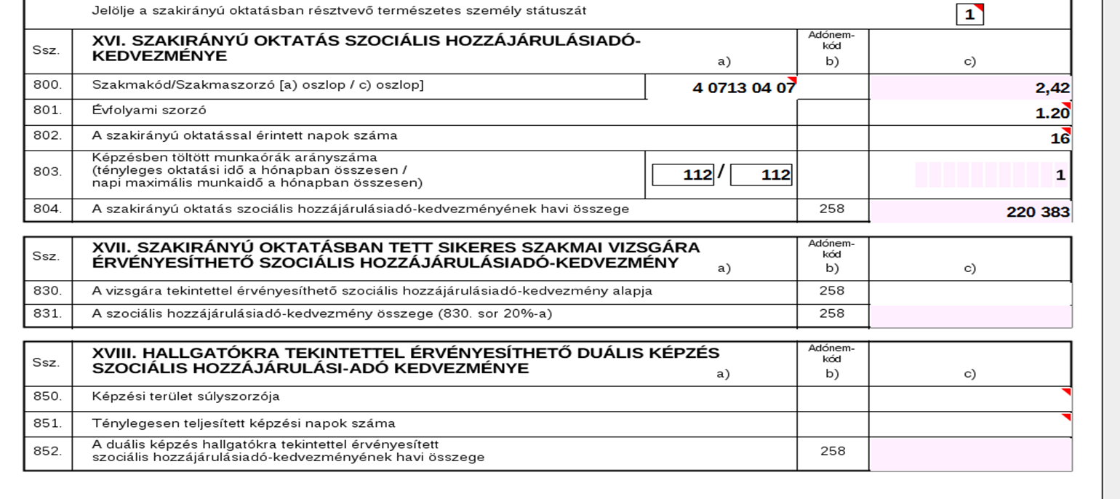
08-AS BEVALLÁS VÁLTOZÁS

Slide 11
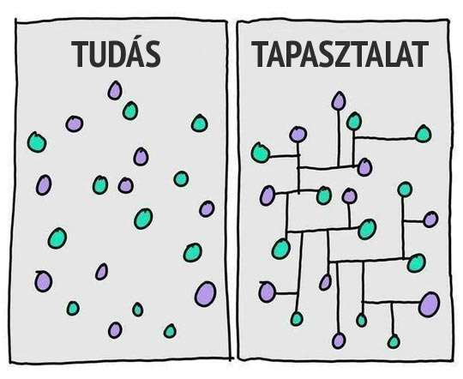
08-AS BEVALLÁS TAPASZTALATOK
2608M-11
Szakirányú oktatásban résztvevő státusza:
• 1-es: Tanuló- Nappali tagozatos tanuló
• 2-es: Képzésben résztvevő személy- Felnőttképzés
• 3-as: Képzésben résztvevő saját munkavállaló- Saját munkavállaló képzése
• 4-es: Szakiskolai tanuló [a Szocho tv. 17/A. § (1) bekezdés a) pont ab) pontja szerint] - Sajátos nevelési igényű tanuló
Arányszám
Mindig a vállalt oktatási napokat arányosítjuk a teljesített munkanapokkal. Pl. februárban 16 napot kell lennie a maximum 7 órát dolgozó tanulónak a duális képzőhelyen, ő valóban teljesített a 16 napot ( nem volt kieső idő) akkor az arányszám: 16*7, azaz 112/112= 1

Slide 12



08-AS BEVALLÁS TAPASZTALATOK
• Sikerdíj lehívás saját munkavállaló képzése esetén, ahol a jogviszony már megszűnt: 900-as (Tbj törvény szerint nem biztosított) alkalmazás minősége kóddal kell egy 8-as és egy 11-es M lap.
• Nyugdíjas munkavállaló képzése: 900-as kód, 08-as lapból dupla, illetve a 11-es lapon is a 900-as kóddal kell jelenteni.
• Ha a képzésben részvevő személy megváltozott munkaképességű személynek minősül, akkor az arányszám 1/1, mert ebben az esetben nem kell arányosítani!

Slide 13
KÖSZÖNÖM A FIGYELMET!
Karacs Judit
okleveles közgazdász, mérlegképes könyvelő

